Slide 1



UML基础Ⅱ：界面原型
答辩人：PRD-G05 导师：杨枨，侯宏仑
组长：郑友璐
组员：陈栩，吴子乔，吴浩伟，石梦韬
延时
Notes:
亮亮图文旗舰店 亮亮图文旗舰店
https://liangliangtuwen.tmall.com

Slide 2


UML基础Ⅱ：界面原型
第一部分
第二部分
第三部分
第四部分
第五部分
建立业务需求
确定预期业务需求
建立业务需求
愿景与范围文档
建立业务需求
敏捷项目的愿景与范围
制作界面原型
原型的定义以及动机
制作界面原型
原型的使用

Slide 3
UML基础Ⅱ：界面原型
第六部分
第七部分
第八部分
制作界面原型
原型的评估及风险
常规展示
参考文献
常规展示
小组绩效

Slide 4
01
建立业务需求
确定预期业务需求
延时

Slide 5





确定预期业务需求
业务需求
“业务需求”指的是一组信息，描述的是需要，在此需要的指导下，一个或多个项目交付一个解决方案和符合预期的最终业务成果。
产品愿景
项目范围
简要描述最终产品将要达成什么业务目标
明确当前项目或开发迭代应强调最终产品愿景的哪些部分
业务需求冲突
愿景与范围文档
不同的目标和约束使干系人之间出现分歧最终导致业务需求的冲突
业务需求的集合，只是在高层面上定义范围，细节的范围定义在SRS文件中

Slide 6

产品愿景与项目范围
愿景
描述产品大约是什么并且最终变成了什么
描述的是项目内外的边界
范围
不同点1
愿景作为一个整体应用于产品
范围适用于开发产品下个增量功能的项目或迭代
范围比愿景更动态
不同点2
注意：团队的目标是管理一个特定开发或改进型项目的范围，将其作为产品战略愿景中的一个确定的子集

Slide 7
业务需求冲突
对不能达成目标的特性给出说明，协调和解决冲突
集中与为首要干系人交付的最大价值
如果遇到项目周期较长，决策者中途改弦易辙，建议立即与新决策者检查基线业务。了解现有业务需求，并对其进行修改。
通过消除潜在冲突和互斥的假设，标记出有冲突的业务需求

Slide 8
02
建立业务需求
愿景与范围文档
延时

Slide 9
愿景与范围文档
范围与限制
业务需求
业务需求描述新系统能为其出资方，买家以及用户提供的主要利益
陈述正在开发中的解决方案是什么和不是什么
业务背景
提出主要干系人类别的介绍，项目优先级的管理和在规划解决方案部署时需要考虑的一些因素

Slide 10
业务需求
背景
业务说明
总结新产品或对现有产品进行变更的依据和环境，描述产品开发的历史背景或形式
总结有开发（或不开发）该产品有关的主要业务风险。
业务机遇
业务假设和依赖
对现有产品的对比性评估并指出提议产品为什么有吸引力及其优势
所谓假设，是在没有证据获确定知识的情况下先认定其为真的一种说明。
INVEST
愿景说明
愿景声明应当折射出以恶均衡的视角，满足不同干系人的期望
业务目标
用定量和可测量的方式总结产品带来的重要商业利益
Success
成功的标准
确定干系人用来定义和衡量项目成功的指标

Slide 11
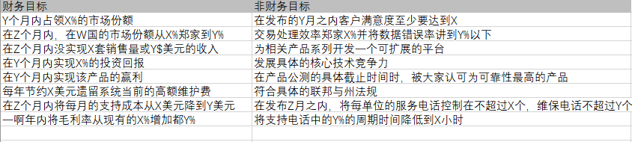

业务目标
1.用定量和可测量的方式总结产品带来的重要商品利益
4
2.拒绝使用陈词滥调（“成为公认的世界级的<类似说法>”）
和表达模糊的改进口号（“提供更有价值的客户体验”）
3
2
1

Slide 12
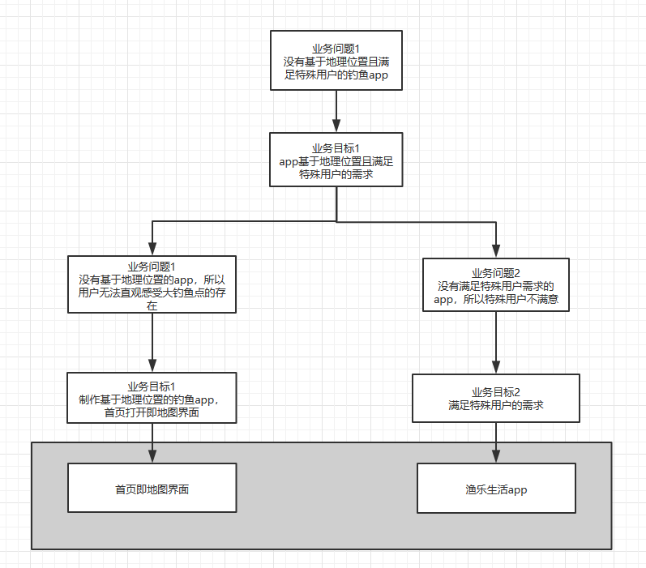
成功指标
确定干系人用来定义和衡量项目成功的指标
4
3
2
1
注意：选择成指标的时候要确保他们度量的是业务要点，而不是容易度量的部分

Slide 13
愿景声明
愿景声明模板
1.针对【目标客户】
2.对象【陈述需求或机会】
3.产品【产品名称】
4.是【产品类型】
5.具体的【主要的功能，关键收益，吸引人购买或使用的理由】
6.不同于【主要竞争产品，当前系统，当前的业务过程】
7.我们的产品【陈述新产品的主要不同点和优势】
4
3
2
针对钓鱼发烧友，他们在寻找合适的场所去钓鱼时，产品渔乐生活app是一种基于地理位置的可查询钓鱼基本信息的系统，它将提供各类钓鱼点和与钓鱼点相关场所的信息。系统即兼顾可以查询地理信息的同时可以与相关钓友进行沟通，不同于当前的钓鱼app，我们的产品是基于地理位置实现，并且满足特定用户的所有需求
1

Slide 14
提问
愿景声明模板
1.针对【目标客户】
2.对象【陈述需求或机会】
3.产品【产品名称】
4.是【产品类型】
5.具体的【主要的功能，关键收益，吸引人购买或使用的理由】
6.不同于【主要竞争产品，当前系统，当前的业务过程】
7.我们的产品【陈述新产品的主要不同点和优势】
假设你作为你项目的主要干系人
请根据愿景声明模板，说一下你的项目的愿景
延时

Slide 15
范围与限制
主要特性
限制和排除
列出产品的主要特性或用户功能，并把不同于以前或竞争产品的部分标注出来
列出干系人期望但是不计划纳入产品范围或特定版本中的产品功能或特性
后续版本的范围
INVEST
后期版本的发布会实现更多的用例和特性，为首发版不断附加价值
最初版本的范围
关注对架构有直接影响的需求
Success

Slide 16
范围表示的技巧
关联图
生态系统图
关联图直观的展示了我们正在开发的系统和周围所有事物之间建立的边界
系统生态图展示了所有与系统利益相关的系统相互作用以及这些互动的本质
特性树
事件列表
特性树形象地展示按逻辑分组的产品特性，并将每种特性逐级分解到下一级细节
事件列表确定了可能引发的系统行为的外部事件

Slide 17
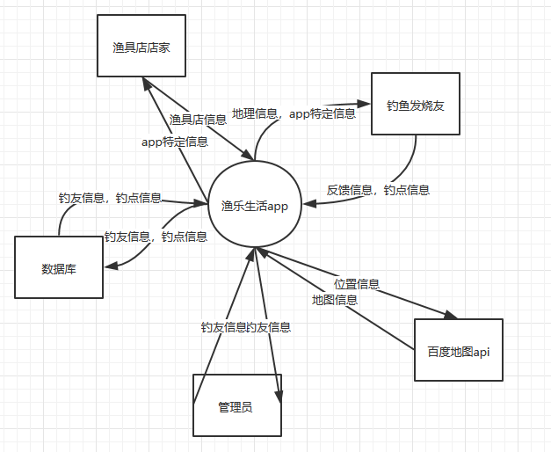


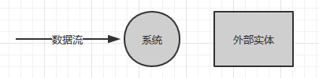
关联图
1
不提供可视化的内部对象，流程或数据的可视化表示
圆形表示当前系统
矩形表示外部实体（用户类型，组 织机构，其他系统，硬件设备）
箭头表示系统与外部实体之间流动的数据或物料
2
3

Slide 18
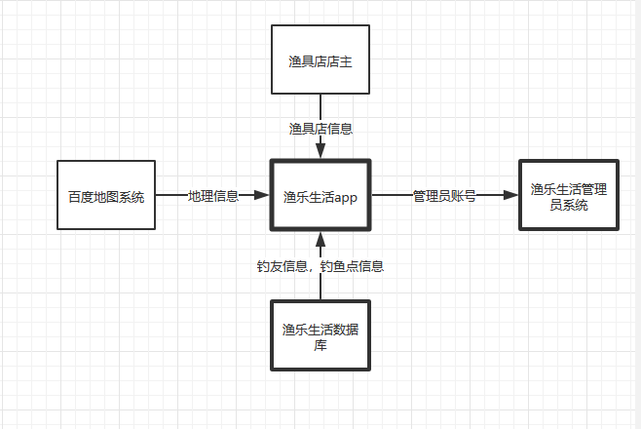
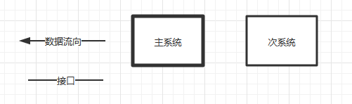
生态系统图
1
生态系统图表示系统的范围，展示的是正在开发的系统与其他系统之间的关系，包括没有直接接口的信息
方框表示系统，不同重要度的系统用不同粗细的方框表示
横线显示系统之间的接口
带有箭头的横线表示主要的数据流向
2
3

Slide 19
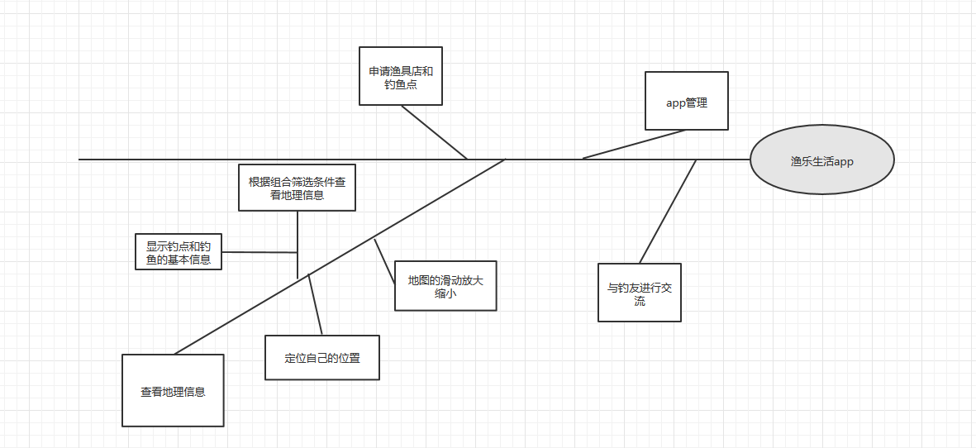
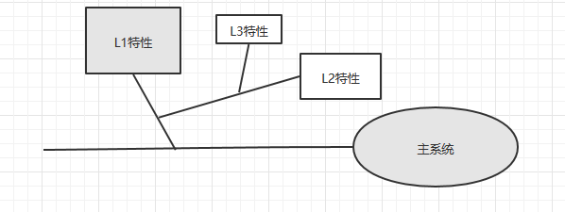
特性树
1
功能树可以显示三个层次的特性，通常称为一级（L1），二级（L2），三级（L3）特性。L2特性是L1的子特性，L3特性则是L2的子特性
树的主干代表正在实现的产品
灰色方框代表L1特性
从L1分支延伸出来的线是L2特性
L2分支上延伸出来的线是L3特性
2
3

Slide 20
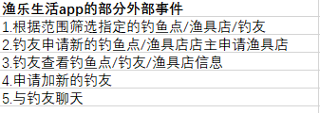
事物列表
1
描述系统的范围边界，明确可能被用户触发的业务事件，由时间触发的事件或从外部组件接收到的信号事件。
事件列表是对关联图和生态系统图的补充。
关联图和系统生态图共同描述涉及的外部角色和系统，而事件列表确定这些角色和系统在特定的系统中可能触发的行为
2
思考关联图中的每个外部实体是否是事件的来源
考虑生态系统图中是否有某些系统会
造成系统事件
对于每个事件，考虑在关联图或生态系
统图中是否有对应的外部实体
3

Slide 21
业务背景
干系人介绍
部署的注意事项
项目中不同的客户类型和其他干关键干系人
总结必要的信息和活动，确保解决方案可以有效部署到操作环境中。
INVEST
项目优先级
一旦明确建立项目的优先级，风险承担者和项目的参与者就能把精力集中在一系列共同的目标上
Success

Slide 22

项目干系人
主动参与项目的人
受项目结果的影响的人
杨枨老师
钓鱼发烧友
干系人
主动参与项目的团体/组织
影响项目结果的人
无
杨枨老师，其他钓鱼发烧友，管理员，渔具店店长

Slide 23
干系人简介
干系人从产品中获得的主要价值或好处
1.提高生产力
2.减少返工和浪费
3.节约的成本
4.简化的业务过程
5.将之前手工任务自动化
6.执行全新任务的能力
7.符合有关的标准和法规
8.与现有产品相比，易用性有所提升
他们对产品的预期态度
感兴趣的主要功能和特点
必须加以解决的任何已知约束

Slide 24
项目优先级
功能
质量
进度
成本
员工

Slide 25
提问
1.将某些需求推迟到后续版本
2.缩短原定的系统测试周期
3.要求员工加班或雇佣外包人员加快开发速度
4.挪用其他项目职员以解燃眉之急
假设你作为项目经理，市场部突然要求提前一个月发布产品，你如何应对？
延时

Slide 26
03
建立业务需求
敏捷项目的愿景与范围
延时

Slide 27
敏捷项目的愿景与范围
敏捷项目的每个迭代范围由用户故事组成
用户故事从一个动态的产品的Backlog中结合相对优先级和团队速率挑选出来
敏捷项目
团队对新需求和已原有的需求进行排序，然后分配到随后的迭代中
迭代的数量取决于整体项目的周期，依赖于总的功能数量，敏捷项目控制每个迭代的范围，确保其按时完成

Slide 28
时间盒开发方法(Time boxing)
Time boxing是基于实际生产率的，而不是估算，即那些我们认为我们应该完成的工作。
· 预算需求
· 进度
· 技术需求
· 质量需求
· 范围需求
· 必需的技术力量（质量及数量）
· 客户满意度
· 团队满意度
以具体的目标为导向做事情，决策者有权根据上面的列表内容的任何变化做出决定，
并以事实为依据做事，而不是依据推
测做事。在这一点上， “Time box是
剔除不确定性的一个工具”。[2]
时间盒开发方法

Slide 29
04
制作界面原型
原型的定义以及动机
延时

Slide 30
原型的定义以及动机
探究设计的选择方案
创建一个可以演变成成品的部分系统
明确，完成以及验证需求
原型能够辅助我们取得共识，查找错误和遗漏以及评估需求的准确性和质量
原型用作设计工具，能够使项目干系人探究不同的用户交互技术，设想最终产品。
作为结构化工具，原型是对部分产品的功能实现
1
2
3
strengths
weaknesses
opportunities

Slide 31
原型的属性
1
2
3
范围
未来用途
形式
实物模型：
重点关注用户体验
概念证明原型：
提议方式方法的技术合理性
一次性（可抛弃）原型：
产生反馈信息以后会被抛弃
演进型原型：
通过一系列的迭代发展成为最终产品
纸上原型：
画在纸上，白板上或者画图工具中的草图
电子原型：
只针对部分解决方案的可工作软件组成

Slide 32
实物模型和概念证明模型
实物模型（水平模型）
1.实物模型重点关注UI
2.实物模型目的：提炼需求
3.实物模型意味着它实际上没有实现行为
4.实物模型可以展示用户可用的功能选项，用户界面的外观和感觉（颜色，布局，图形，控件）还有导航结构
概念证明模型（垂直模型）
1.概念证明模型的运作方式与正式系统相似，因为它触及系统实现的所有层次
2.概念证明模型的目的：为了确定预期架构方法是否合理可行，或者想优化算法，评估预期数据库的模式，确认原解决方案的稳健性或者测试时间需求。
3.利用概念证明模型收集信息从而实现对某个特定用户故事或者一组功能实现阶段的工作量进行估算
延时

Slide 33
抛弃型原型和演进型原型
抛弃型原型（不可发布原型）
1.解释一些问题，解决不确定性以及改进需求
2.注重快速实现及快速修改
3.适用情形：需求不确定，有歧义，不完整或者含糊的时候，或者从独立的需求难以想象出未来系统时
演进型模型
1.适用于敏捷开发
2.需要考虑健壮性，写产品级质量的代码
3. 演进型模型的第一轮迭代当作第一个实验版本，然后根据用户反馈进行迭 代
延时

Slide 34
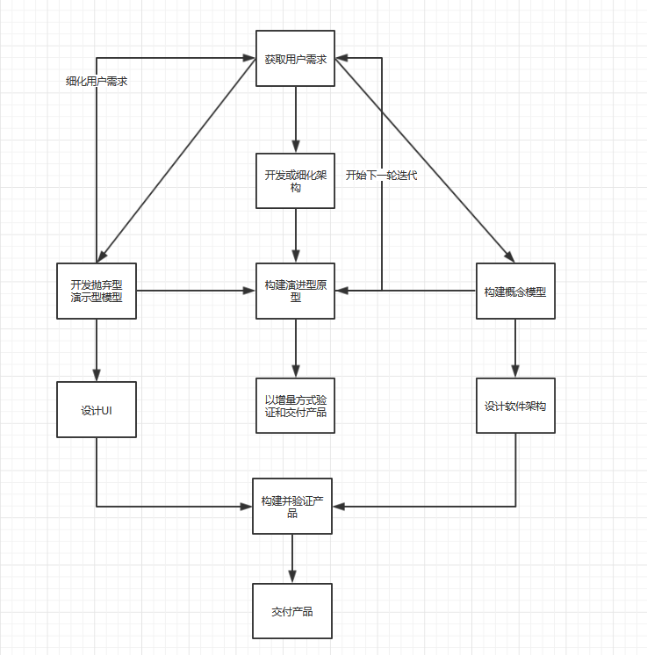
总结（抛弃型，演进型，实物模型和概念证明模型）
 | 抛弃型 | 演进型
演示型模型 | 澄清与提炼用户需求和功能需求 识别被遗漏的功能 研究UI方法 | 实验核心用户需求 基于优先级实现额外的用户需求 实现和优化网站 使系统与快速变化的业务需要相适应
概念证明模型 | 演示技术的可行性 评估性能 获得更多知识以提升估算能力 | 实现和扩展核心多层级功能以及通信层 实现和优化核心算法 性能测试和调优

Slide 35
纸上原型和电子原型
纸上原型（低精度原型）
1.检查用户和开发人员对需求是否达成了一致
2.纸上原型目的：提炼需求
3.实物模型意味着它实际上没有实现行为
4.实物模型可以展示用户可用的功能选项，用户界面的外观和感觉（颜色，布局，图形，控件）还有导航结构
电子原型
1.电子版的可抛弃模型：用简单的画图工具即可，不用考虑临时代码的效率
2.电子版的演进型模型：需要使用产品开发工具
延时

Slide 36
05
制作界面原型
原型的使用
延时

Slide 37
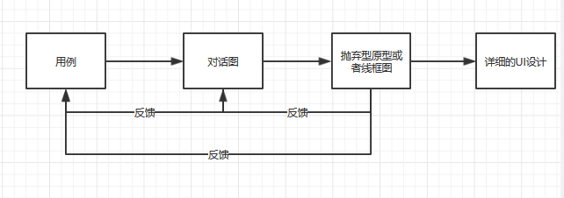
原型的使用
通过用例描述，使用对话框来描述一个可能的UI架构
制作抛弃型原型或者线框图可以将对话元素详细描述为特定的屏幕，菜单或者对话框
通过用户对原型进行评估，其反馈意见会产生用例描述的变更或者对话图的变更
需求提炼以及屏幕草图画好以后，就可以对每个UI元素进行易用性方面的优化
延时

Slide 38
用例
其他钓鱼发烧友
渔具店店长
无
无
特殊用户&钓鱼发烧友
管理员
1.基于地理位置的app
2.能够根据组合情况筛选出钓鱼点/渔具店/钓友
3.钓友之间能够互相聊天
4.钓友可以自己申请新的钓鱼点
5.钓友可以发表动态
无
延时符

Slide 39
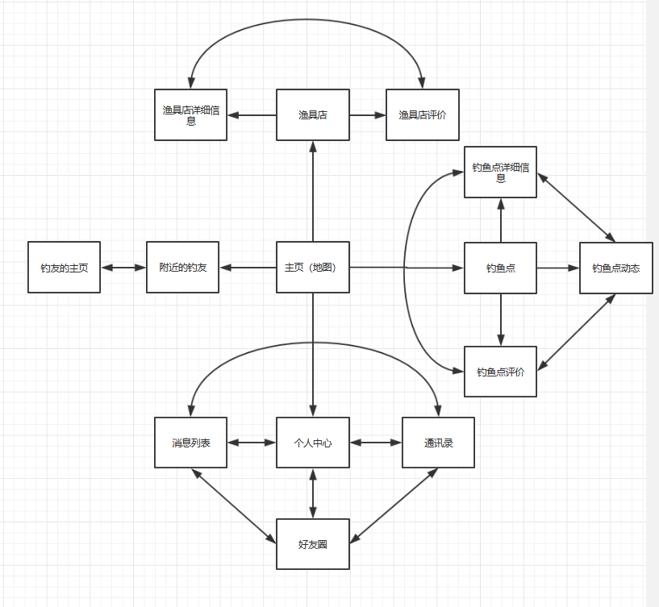
对话图
延时符

Slide 40
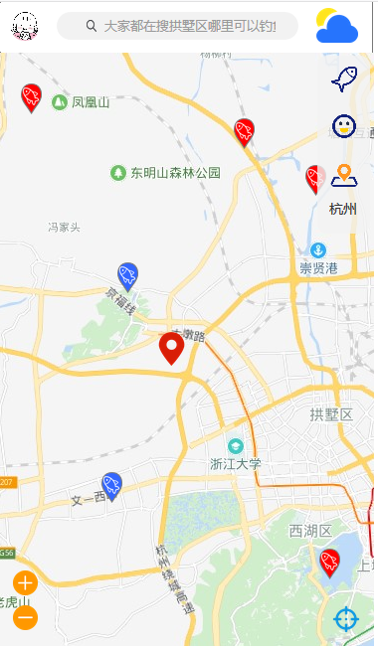
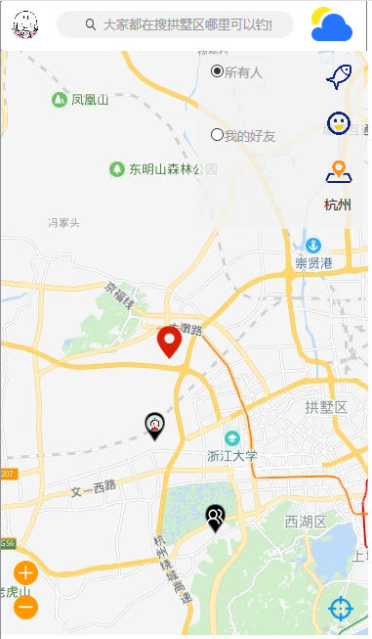
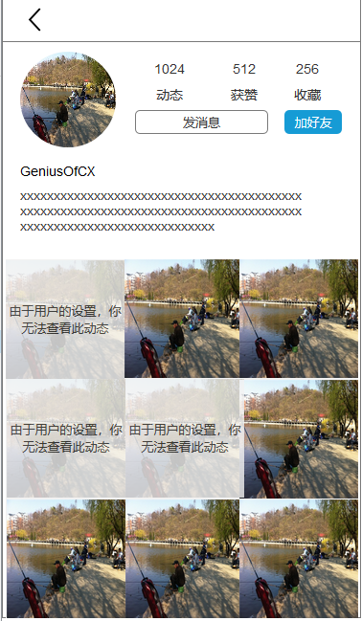
可抛弃型实例
首页
附近的钓友
钓友的主页
延时符

Slide 41
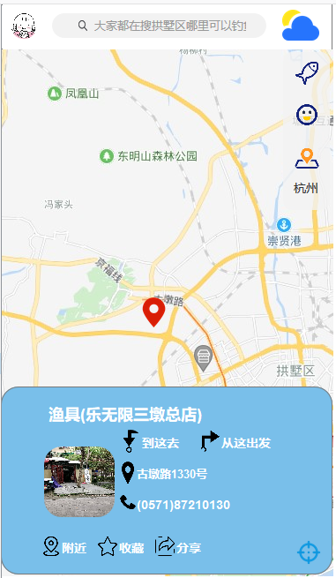
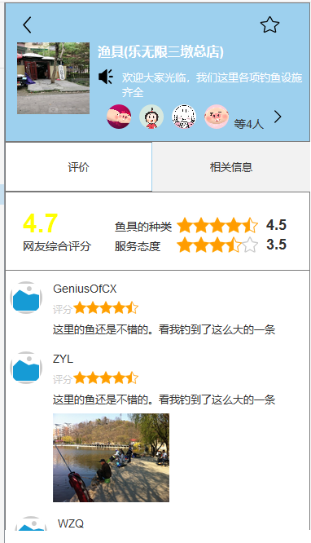
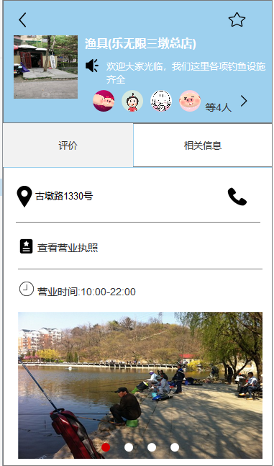
可抛弃型实例
渔具店
渔具店评价
渔具店相关信息
延时符

Slide 42
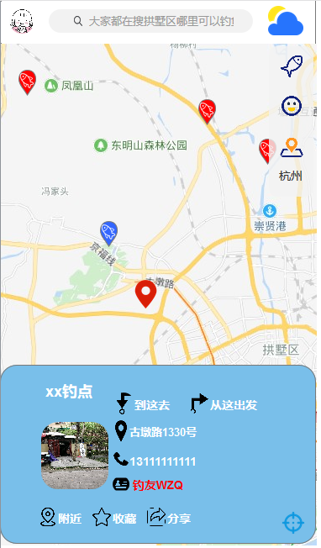
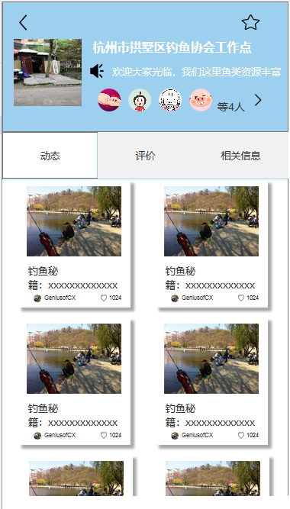
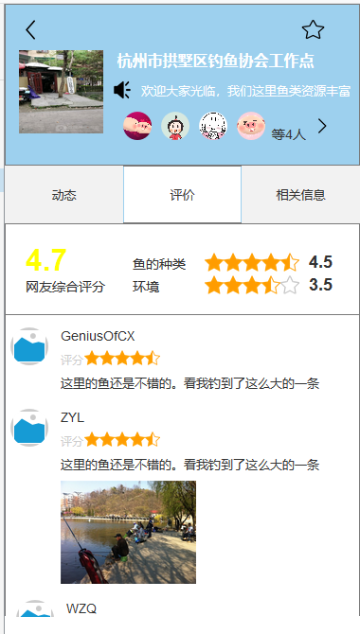
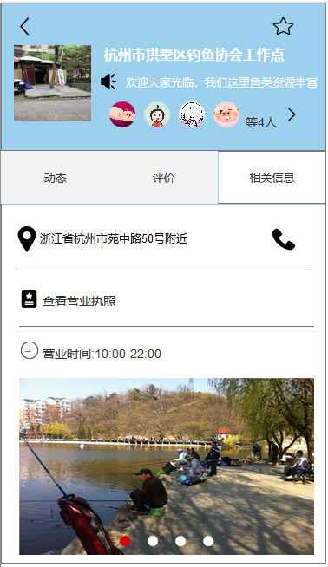
可抛弃型实例
钓鱼点
钓鱼点动态
钓鱼点评价
钓鱼点相关信息
延时符

Slide 43
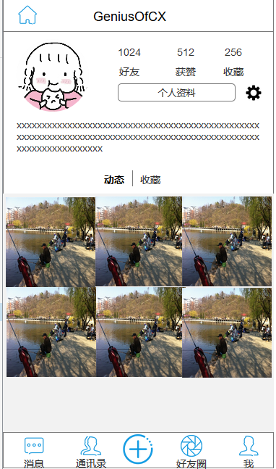
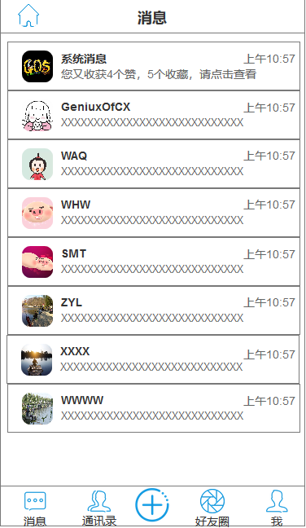
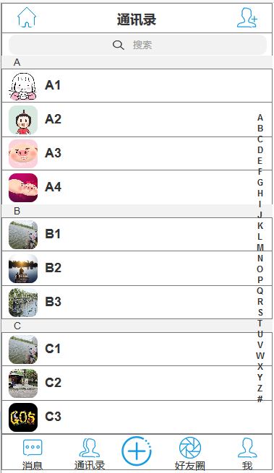
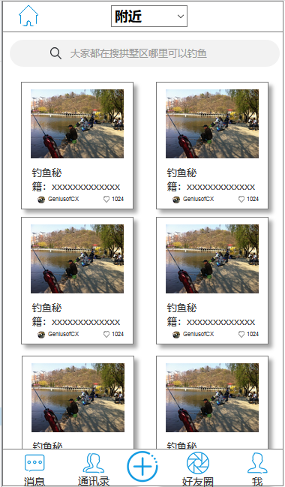
可抛弃型实例
个人中心
消息
通讯录
好友圈
延时符

Slide 44
提问
1.通过用例描述，使用对话框来描述一个可能的UI架构
2.制作抛弃型原型或者线框图可以将对话元素详细描述为特定的屏幕，菜单或者对话框
3.通过用户对原型进行评估，其反馈意见会产生用例描述的变更或者对话图的变更
4.需求提炼以及屏幕草图画好以后，就可以对每个UI元素进行易用性方面的优化
请描述一下使用抛弃型原型从用例到用户交互设计过程中的活动顺序
延时

Slide 45
06
制作界面原型
原型的评估及风险
延时

Slide 46
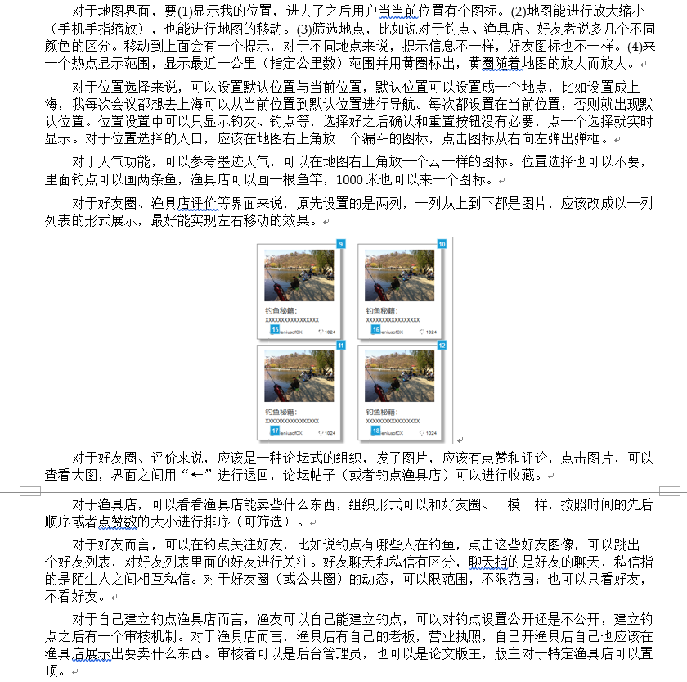
原型的评估
观察用户手指或者鼠标潜意识的动作指向
让恰当的人员从恰当的角度评估原型
避免指点用户以“正确”的方法
执行原型的某些功能
对于概念证明，要记录评估过程
及其结果

Slide 47

原型风险
原型发布压力
受细节所累
不实现的性能预期
对原型投入过多
原型风险

Slide 48
原型成功的因素
不要在可抛弃原型中输入数据验证，防护性编码技术处理错误代码或大量的代码文档
在项目计划中包含与原型县官的任务。为开发原型，评估和修改原型安排时间和资源
做好开发多个原型的计划
在创建原型之前，注明原型的目的并解释其最终产出
创建可抛弃型原型，要尽可能快，成本低

Slide 49
原型成功的因素
不要对已经理解的需求创建界面原型，除非需要探究其他的设计方案
不要指望原型来替代书面需求
在原型的屏幕显示和报表中，使用合理的数据

Slide 50
07
常规展示
参考文献
延时

Slide 51
参考文献
01
1.软件需求（第三版）-Karl Wiegers&Joy Beatty
02
2. https://blog.csdn.net/jiyiqini/article/details/51303235
2018/11/6 23:23
延时符

Slide 52
08
常规展示
小组绩效
延时

Slide 53
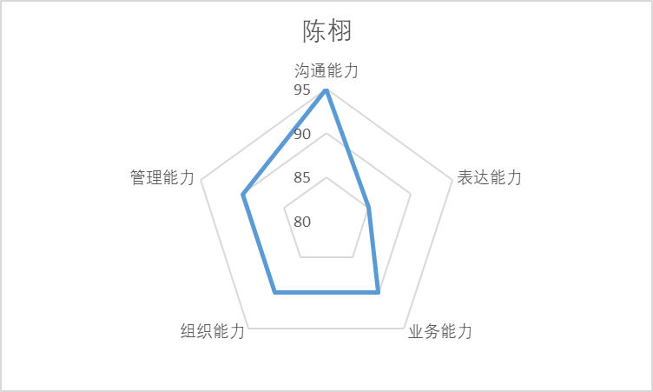
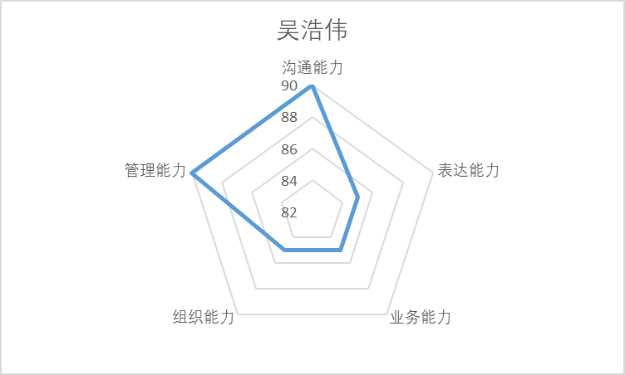
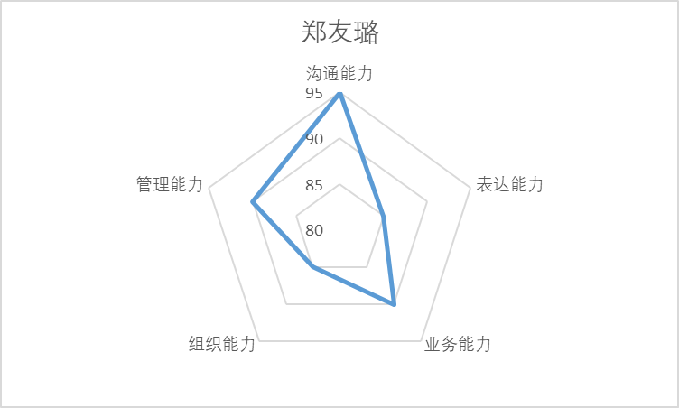
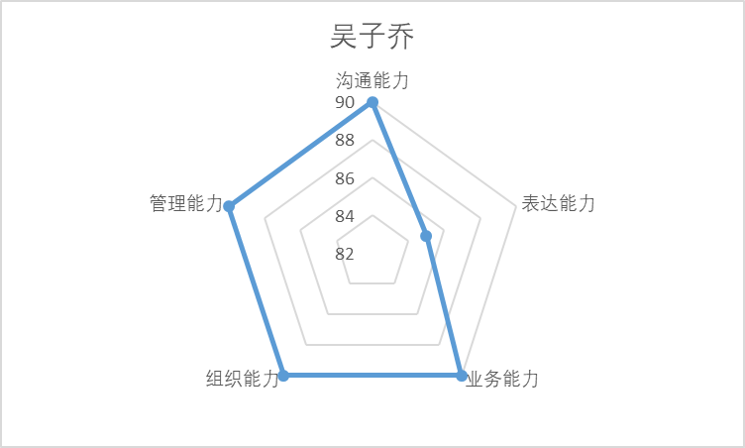
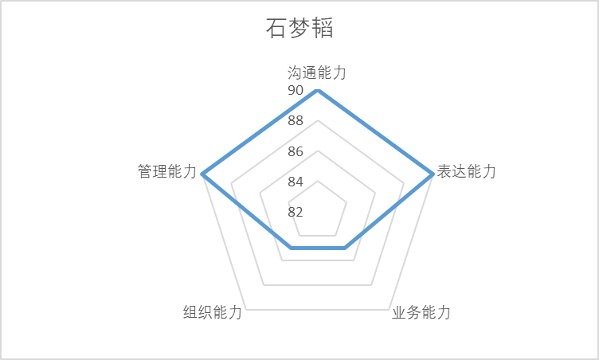
小组绩效
90
89.4
89
负责PPT的制作
负责PPT的资料的查找2
负责PPT的审核1
小组绩效
88.5
88
负责PPT的资料的查找1
负责PPT的审核2
延时

Slide 54
感谢聆听
答辩人：PRD-G05 导师：杨枨，侯宏仑
组长：郑友璐
组员：陈栩，吴子乔，吴浩伟，石梦韬

